Slide 1
Κυψελιδωτά Αυτόματα – Τελική Εργασία
Κούτρας Δημήτριος – ΑΜ: 355

Slide 2
Περιληψη Εργασίας
1. Εισαγωγη OpenAI Gym
2. Atari 2600 – Bank Heist
3. Κυψελιδωτά Αυτόματα
4. Προσεγγιση Προβλήματος
5. Παραδείγματα
6. Βελτιώσεις

Slide 3
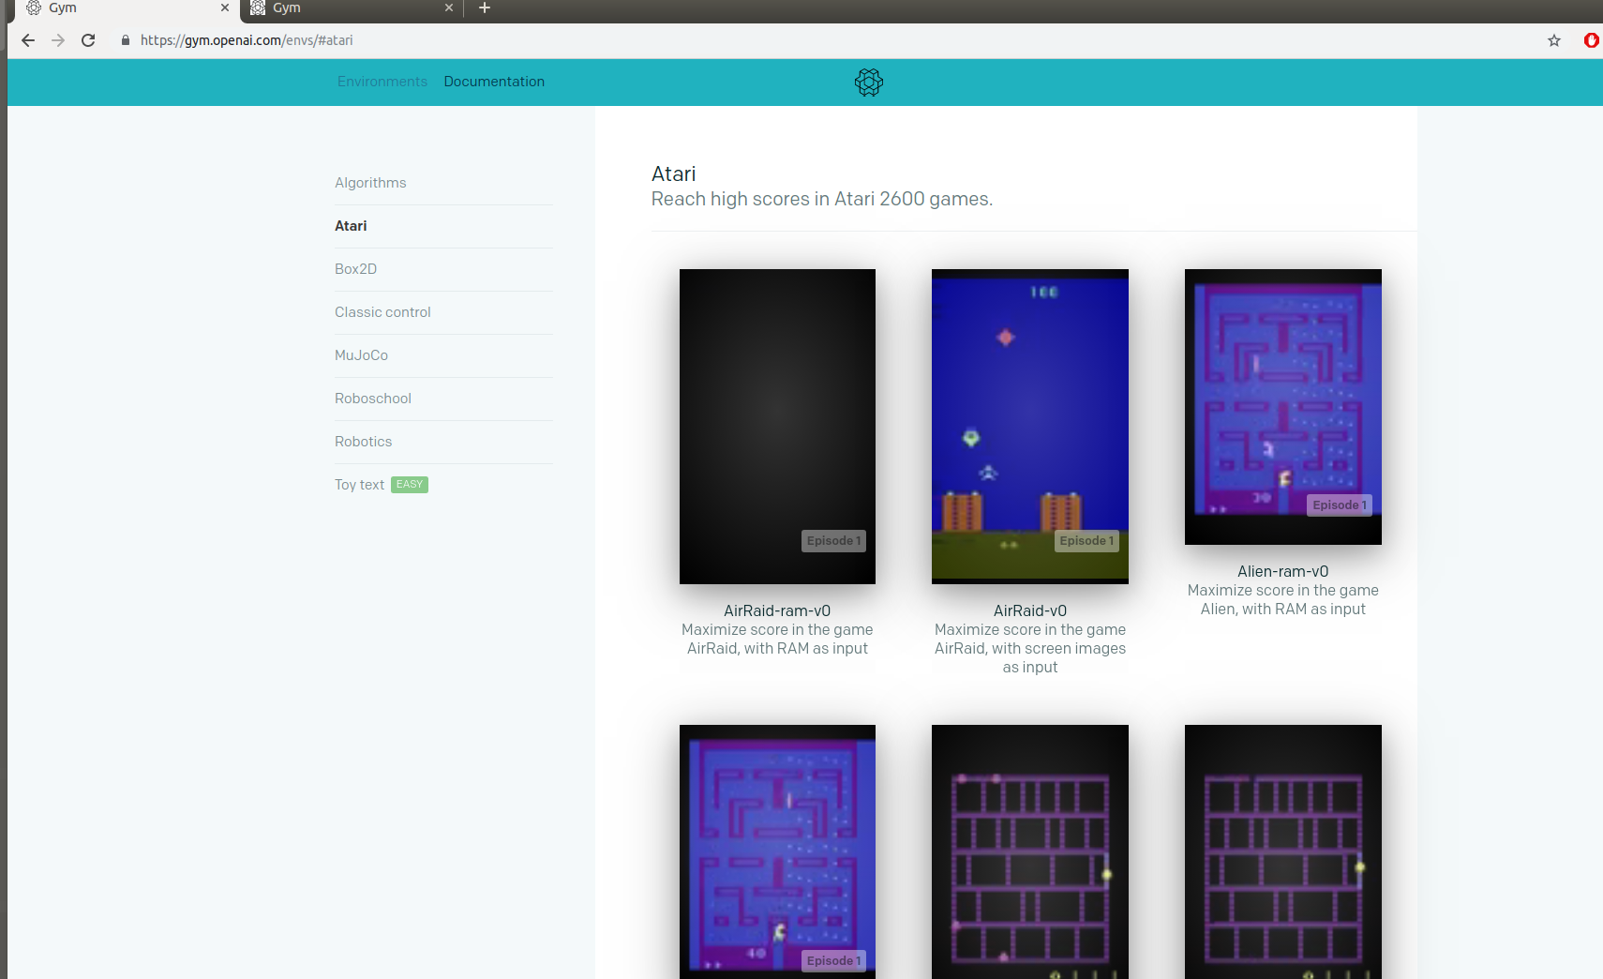
OpenAI Gym

Slide 4
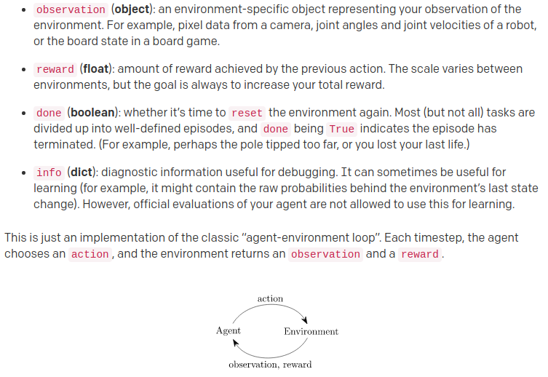
OpenAI Gym – Reinforcement Learning

Slide 5

Bank Heist – Atari 2600
1. Atari 2600
2. 1983
3. Maze-like city (Pac-man)

Slide 6
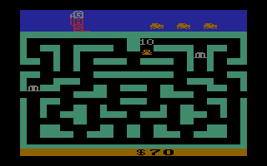
Bank Heist – Atari 2600

Slide 7
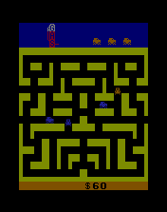
Bank Heist – Atari 2600

Slide 8
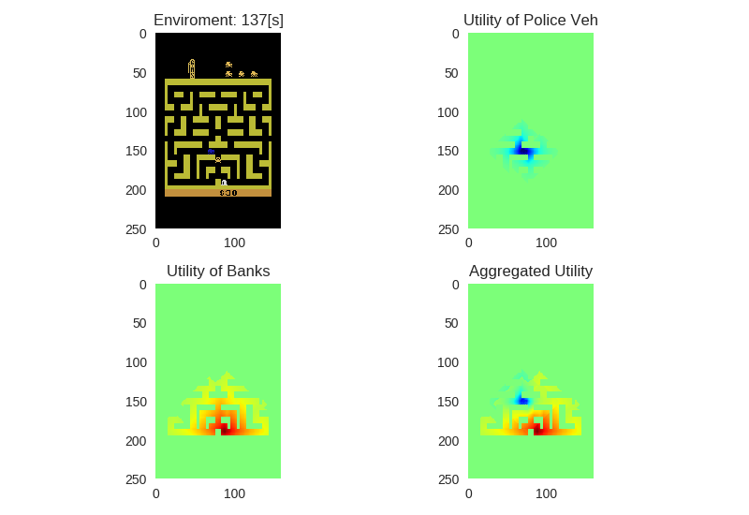
Κυψελιδωτά Αυτόματα

Slide 9
Detection
Ego veh (Getaway car )-> rgb(223, 183, 85)
Bank -> rgb(214, 214, 214)
Wall -> rgb(187,187,53)
Free Space -> rgb(0,0,0)
Police veh -> rgb(24,26,167)

Slide 10
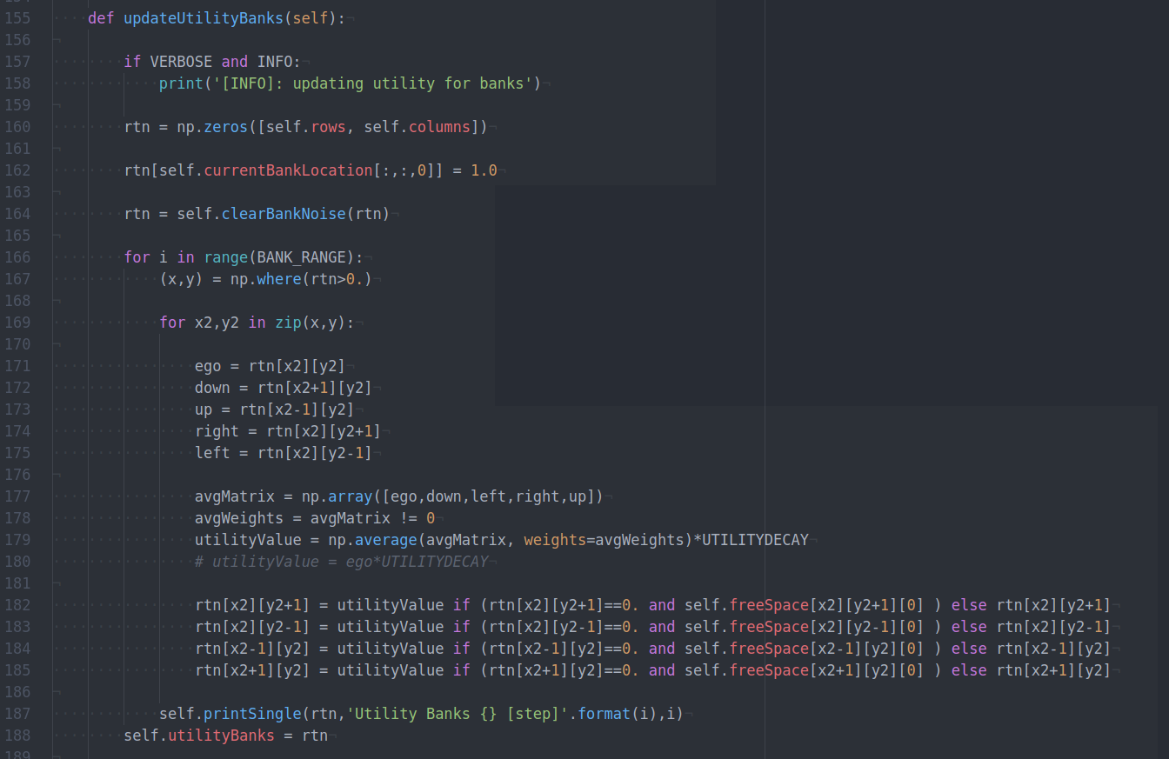
Baks Utility

Slide 11
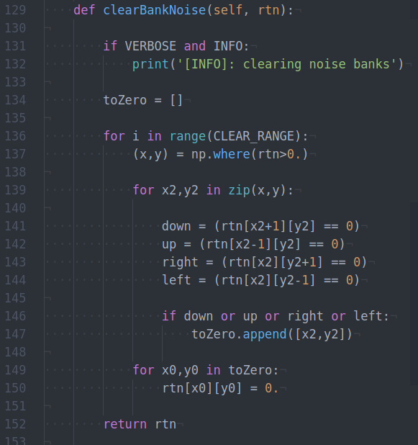
Banks Utility – Clear Noise

Slide 12
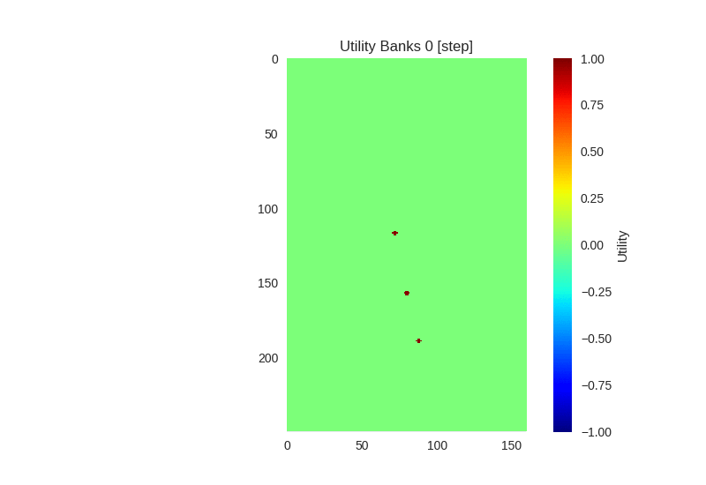
Banks Utility

Slide 13
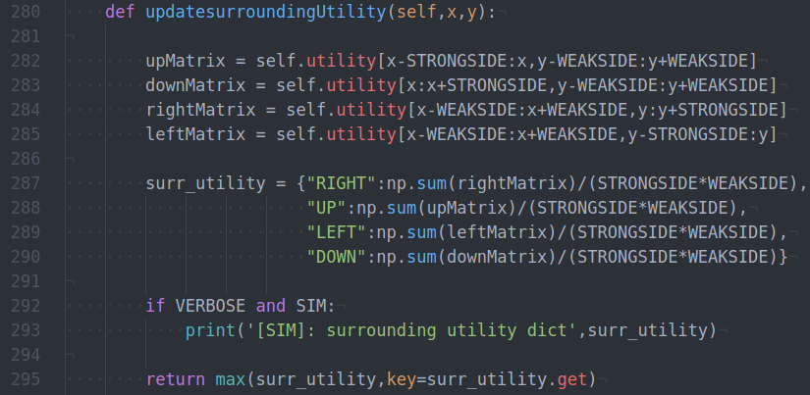
Agent Action

Slide 14
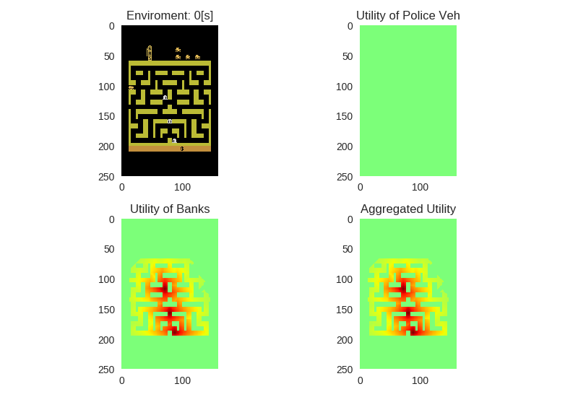
Bank Utility – Example

Slide 15

Bank Utility – Example

Slide 16
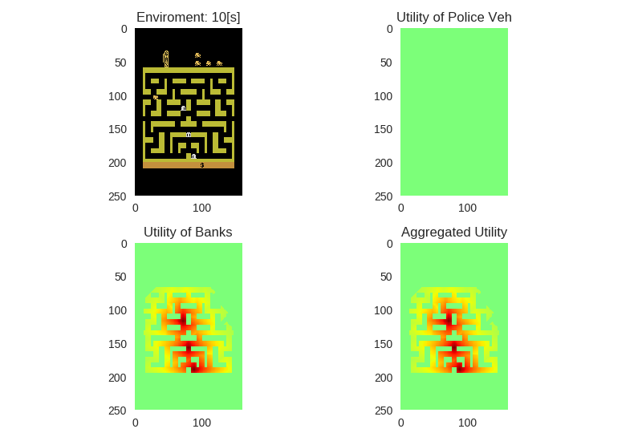
Bank Utility – Example

Slide 17

Bank Utility – Example

Slide 18

Bank Utility – Example

Slide 19

Bank Utility – Example

Slide 20

Bank Utility – Example

Slide 21

Bank Utility – Example

Slide 22

Bank Utility – Example

Slide 23
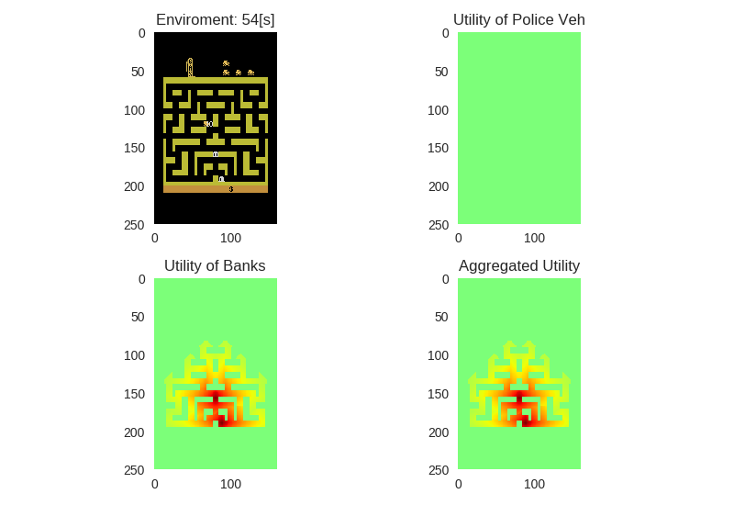
Bank Utility – Example

Slide 24
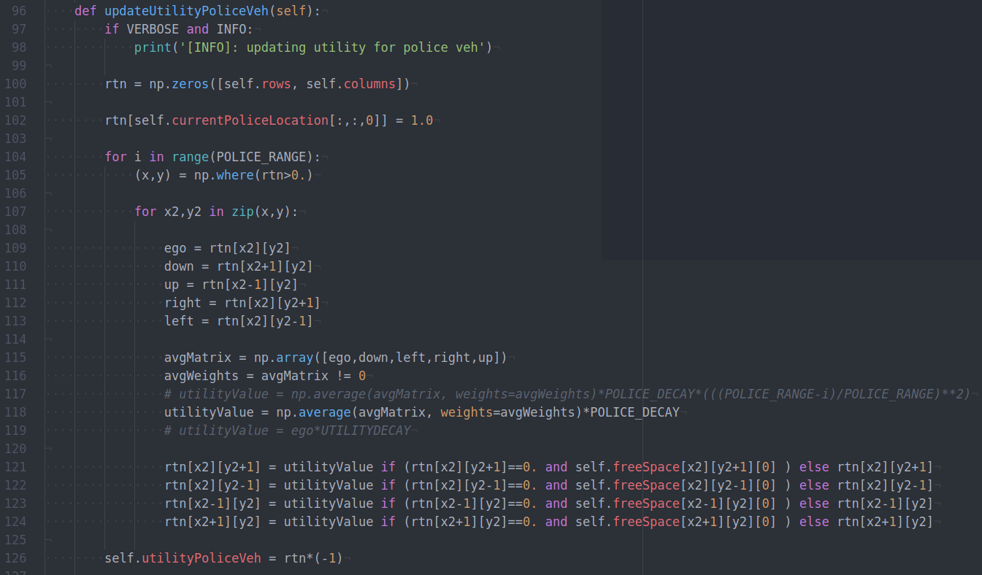
Police Vehicle Utility

Slide 25
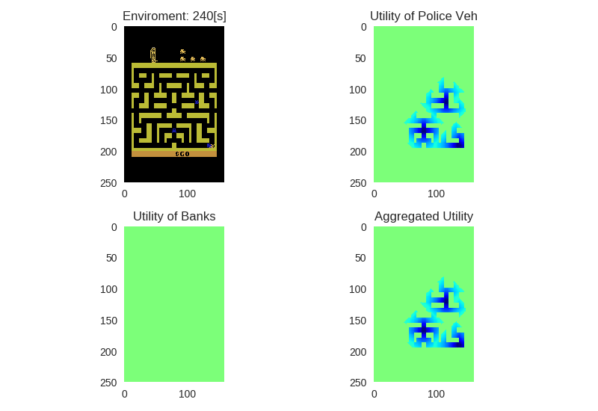
Police Vehicle Utility – Example

Slide 26
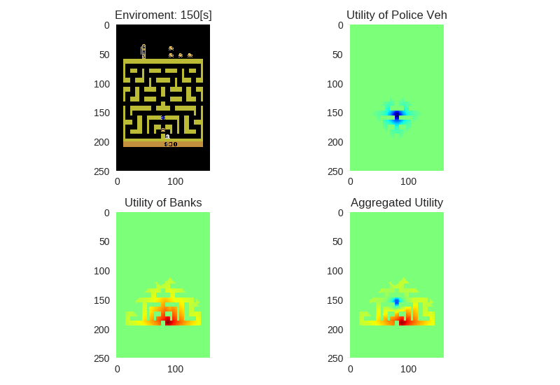
Police Vehicle Utility – Example

Slide 27
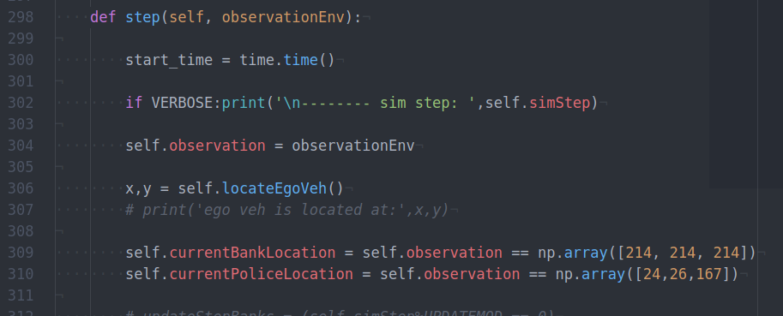
Decision Making

Slide 28
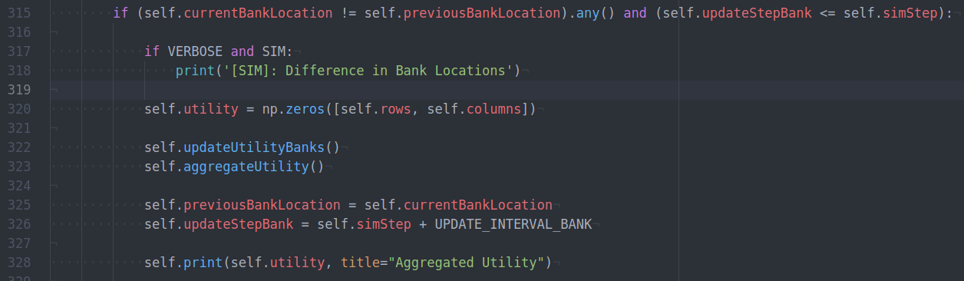
Decision Making – Bank Update

Slide 29
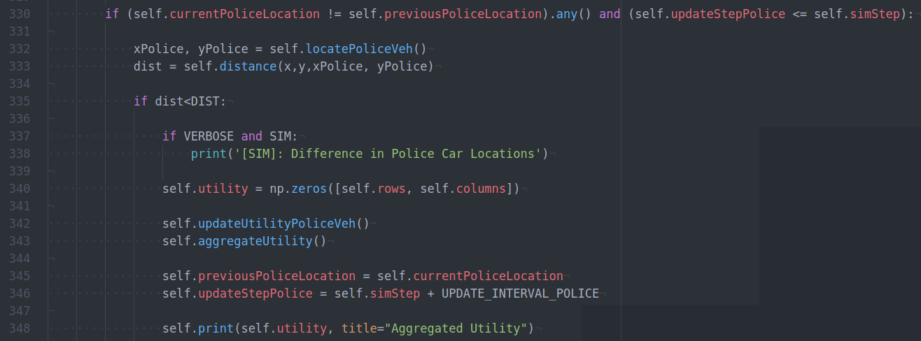
Decision Making – Police Update

Slide 30
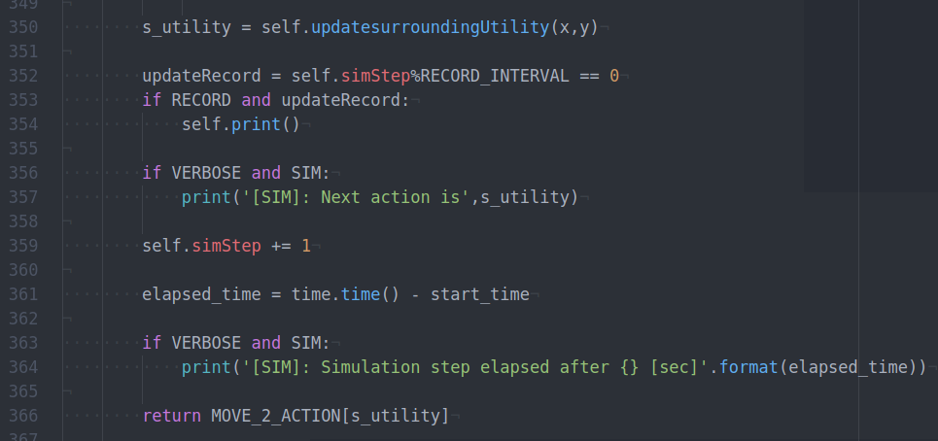
Decision Making

Slide 31
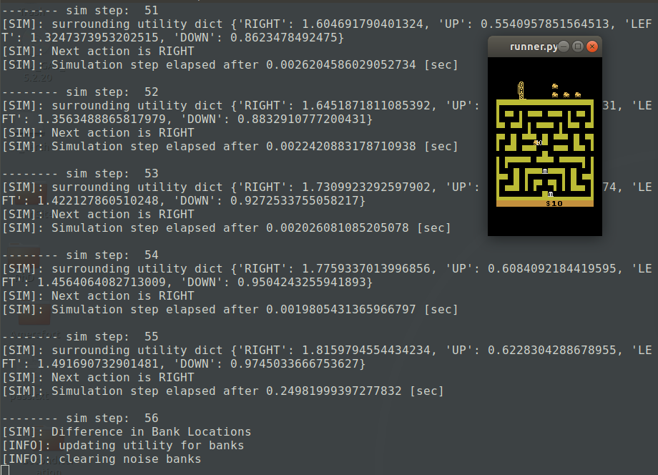
Output

Slide 32
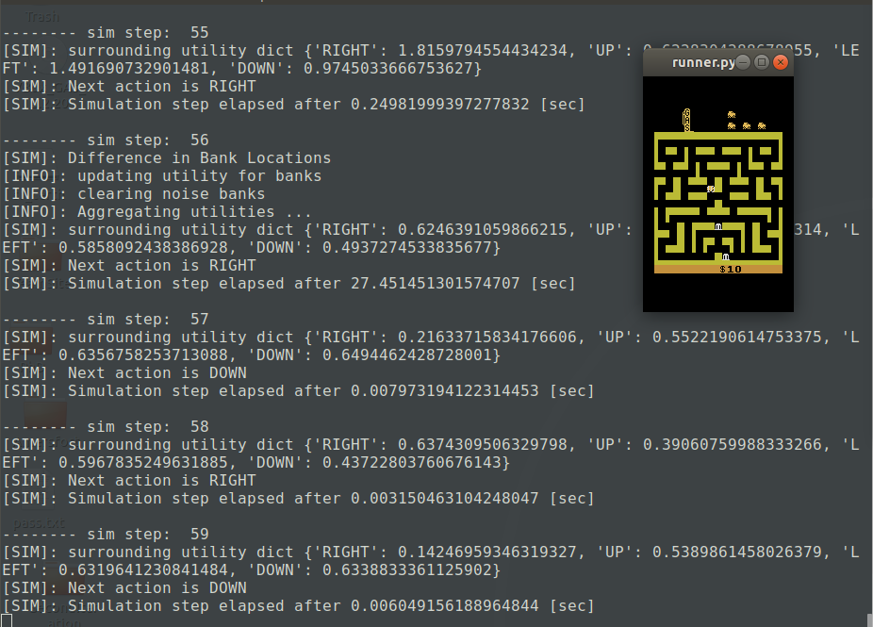
Output

Slide 33

Example

Slide 34

Example

Slide 35
Βελτιώσεις
1. Καλύτερο Detection
2. Διακριτοποίηση χώρου
3. Υπολογισμός Περιβάλοντος Utility

Slide 36
Ευχαριστω ...
Ερωτήσεις ??

